Slide 1




BLOCK LEVEL TEACHER
TRAINING WORKSHOP ON
‘JIGYANSA’
Knowledge Partner:
Organised By:
UNICEF State Office for Odisha,
Inqui-Lab Foundation & Odisha Biodiversity Board
Mo School Abhiyan Parichalana Sangathan,
Government of Odisha

Slide 2

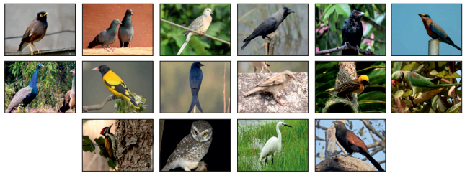
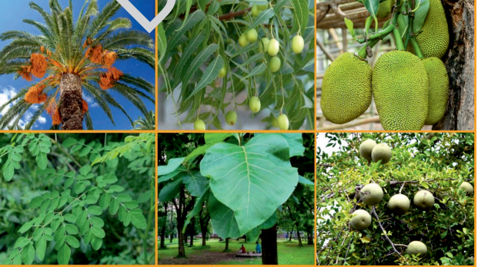
Structure of Jigyansa Session Book
Class X

Slide 3
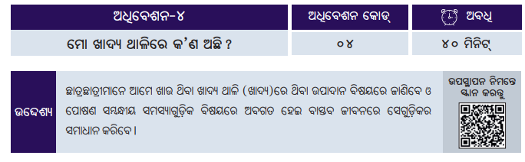
ଦଶମ ଶ୍ରେଣୀ ପାଇଁ ଉଦ୍ଦିଷ୍ଟ ‘ ଜିଜ୍ଞାସା’ ପୁସ୍ତକରେ ୧୬ ଟି ଅଧିବେଶନ ରହିଛି ।
ସମୁଦାୟ ସମୟ : ୩୦ ସପ୍ତାହ
ସମୁଦାୟ ୫ units
ପ୍ରତ୍ୟେକ ଅଧିବେଶନରେ QR କୋଡ ଖଞ୍ଜା ଯାଇଛି। ଏହି QR କୋଡରେ ଶିକ୍ଷକଙ୍କୁ ସହାୟତା କଲାଭଳି ପ୍ରେଜେଣ୍ଟେସନ, ପଠନ ସାମଗ୍ରୀ ଏବଂ ଭିଡିଓ ଗୁଡିକ ସହ ସଂଯୋଗ (Link) କରା ଯାଇଛି ।

Slide 4
ଅଧିବେଶନ ୧. ଆସ ପକ୍ଷୀ ସହ ଉଡିବା ।
ଅଧିବେଶନ ୨. ଆସ ଉଦ୍ଭିଦ ବିଷୟରେ ଜାଣିବା ।
ଅଧିବେଶନ ୩. ଆସ ସ୍ତନ୍ୟପାୟୀ କୁ ଚିହ୍ନିବା ।
ଅଧିବେଶନ ୪. ମୋ ଖାଦ୍ୟ ଥାଳିରେ କଣ ଅଛି ।
ଅଧିବେଶନ ୫. ଆମ ଚାରିପାଖ ବାୟୁରେ କଣ ଅଛି ।
ଅଧିବେଶନ ୬. ମୋ ହୃତସ୍ପନ୍ଦନ କିପରି ହୁଏ ।
ଅଧିବେଶନ ୭. ଜଳବାୟୁ ପରିବର୍ତନ ପଛର ବିଜ୍ଞାନ ।
ଅଧିବେଶନ ୮. ବର୍ଜ୍ୟବସ୍ତୁ ପରିଚାଳନା ।
ଅଧିବେଶନ ୯. ଜୈବ ବିବର୍ତନର କାହାଣୀ ।
ଅଧିବେଶନ ୧୦. ପ୍ରଜାପତି ଏପରି ଉଡେ କାହିଁକି ।
ଅଧିବେଶନ ୧୧. ଆସ ଶରୀରର ସଂତୁଳନ ବୃଦ୍ଧି କରିବା ।
ଅଧିବେଶନ ୧୨. ଆସ କରିବା ବିଦ୍ୟୁତ ସଂରକ୍ଷଣ ।
ଅଧିବେଶନ ୧୩. 3R ରୁ 5R ।
ଅଧିବେଶନ ୧୪. ଆସ କରିବା ଆଖିର ଯତ୍ନ ।
ଅଧିବେଶନ ୧୫. ଚୁମ୍ବକୀୟ ଆକର୍ଷଣ ।
ଅଧିବେଶନ ୧୬. ସୌରଶକ୍ତିର କ୍ଷମତା ।

Slide 5
ବିଷୟବସ୍ତୁ
ଜୈବ ବିବିଧତା
ଶକ୍ତି ସଂରକ୍ଷଣ
ପରିବେଶ ସଂରକ୍ଷଣ, ବର୍ଜ୍ୟବସ୍ତୁ ପରିଚାଳନା
ଜଳବାୟୁ ପରିବର୍ତ୍ତନ
ସ୍ୱାସ୍ଥ୍ୟ ଓ ଉତ୍ତମ ଅଭ୍ୟାସ

Slide 6
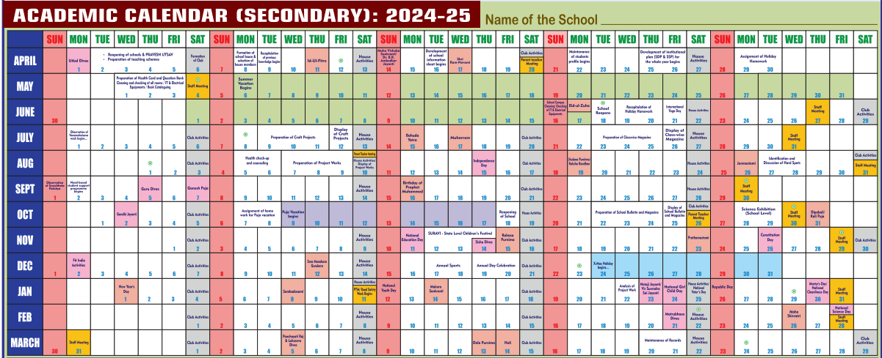

Slide 7
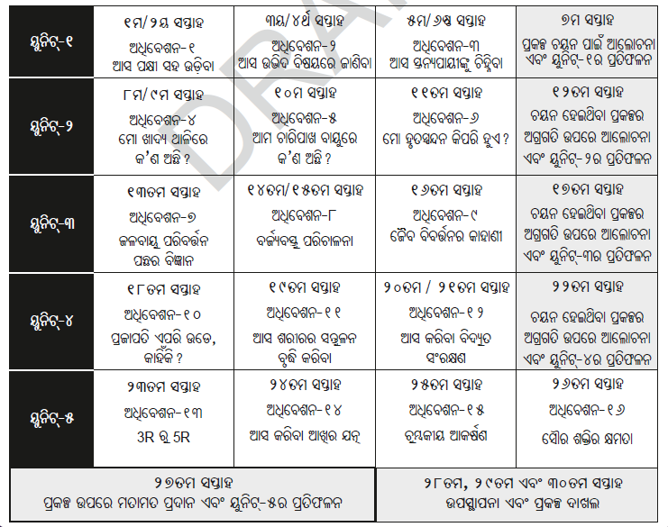

Slide 8
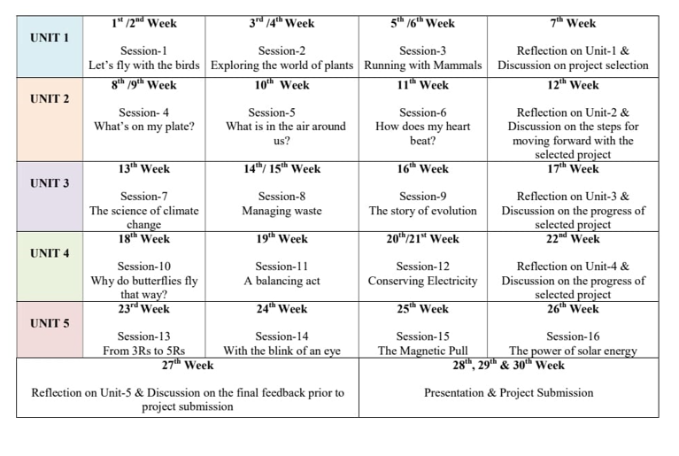

Slide 9

ବିଷୟ ବସ୍ତୁ
ଜୈବ ବିବିଧତା
ଆସ ପକ୍ଷୀ ସହ ଉଡ଼ିବା
ଆସ ଉଦ୍ଭିଦ ବିଷୟରେ ଜାଣିବା
ଆସ ସ୍ତନ୍ୟପାୟୀଙ୍କୁ ଚିହ୍ନିବା
ପ୍ରଜାପତି ଏପରି ଉଡେ କାହିଁକି?
ଶକ୍ତି ସଂରକ୍ଷଣ
ଆସ କରିବା ବିଦ୍ୟୁତ ସଂରକ୍ଷଣ
ଚୁମ୍ବକୀୟ ଆକର୍ଷଣ
ସୌର ଶକ୍ତି ର କ୍ଷମତା
ପରିବେଶ ସଂରକ୍ଷଣ, ବର୍ଜ୍ୟବସ୍ତୁ ପରିଚାଳନା
ଆମ ଚାରିପାଖ ବାୟୁରେ
କ’ଣ ଅଛି?
ବର୍ଜ୍ୟବସ୍ତୁ ପରିଚାଳନା ୩R ରୁ ୫R
ଜଳବାୟୁ ପରିବର୍ତ୍ତନ
ସ୍ୱାସ୍ଥ୍ୟ ଓ ଉତ୍ତମ ଅଭ୍ୟାସ
ମୋ ଖାଦ୍ୟ ଥାଳିରେ କ’ଣ ଅଛି?
ମୋ ହୃତସ୍ପନ୍ଦନ କିପରି ହୁଏ?
ଜୈବ ବିବର୍ତ୍ତନର କାହାଣୀ
ଆସ ଶରୀରର ସନ୍ତୁଳନ ବୃଦ୍ଧି କରିବା
ଆସ କରିବା ଆଖିର ଯତ୍ନ

Slide 10
ଅଧିବେଶନଗୁଡ଼ିକ ନିମ୍ନ ଲିଖିତ ଭାବେ ରହିଛି
(୧) ୧୬ ଟି କାର୍ଯ୍ୟକଳାପ ଭିଭିକ ଶିଖିବା ଅଧିବେଶନ ରହିଛି ।
ଦଶମ ଶ୍ରେଣୀ ପାଠ୍ୟପୁସ୍ତକ ଅନ୍ତର୍ଗତ ବିଷୟବସ୍ତୁ ଯେପରିକି-
ଜୈବ ବିବିଧତା
ପରିବେଶ ସଂରକ୍ଷଣ
ବର୍ଜ୍ୟବସ୍ତୁ ପରିଚାଳନା
ଶକ୍ତି ସଂରକ୍ଷଣ ଏବଂ
ଜଳବାୟୁ ପରିବର୍ତ୍ତନ
(୨) ଏହି ଅଧିବେଶନ ଗୁଡ଼ିକୁ ସୋମବାର ଠାରୁ ଶୁକ୍ରବାର ମଧ୍ୟରେ କରାଯିବ।

Slide 11
(୩) ଛାତ୍ରଛାତ୍ରୀମାନେ ବର୍ଷ ଶେଷରେ କେବଳ ଗୋଟିଏ ପ୍ରକଳ୍ପ ଉପସ୍ଥାପନା କରିବେ ।
(୪) ଏହି ପ୍ରକଳ୍ପଟି ଜୈବ ବିବିଧତା (ପକ୍ଷୀ, ଉଭିଦ, ସ୍ତନ୍ୟପାୟୀ) ସଂର୍ପକିତ ଯେକୌଣସି ଗୋଟିଏ ବିଷୟରୁ ଚୟନ କରାଯିବ । ଏବଂ ମାଧ୍ୟମିକ ଶିକ୍ଷା ପରିଷଦ ଦ୍ୱାରା ଦିଆଯାଇଥିବା ମୂଲ୍ୟାୟନ ପଦ୍ଧତି ଅନୁଯାୟୀ ଅର୍ଦ୍ଧ ବାର୍ଷିକ ଓ ବାର୍ଷିକ ପରୀକ୍ଷା ପୁର୍ବରୁ ମୂଲ୍ୟାୟନ କରାଯିବ ।
(୫) ଛାତ୍ରଛାତ୍ରୀମାନେ ‘ଆସ ନିଜେ କରିବା’ ସୋପାନ ମାଧ୍ୟମରେ ସମସ୍ୟା ବାଛିବେ ଓ ସମାଧାନ ପ୍ରସ୍ତୁତ କରିବେ ।
(୬) ଛାତ୍ରଛାତ୍ରୀମାନେ ମାନେ କାର୍ଯ୍ୟକାରୀ / ଅଣ-କାର୍ଯ୍ୟକାରୀ ମଡେଲ, ଷ୍ଟୋରୀ ବୋର୍ଡ, ସ୍କେଚ୍, ରୋଲ ପ୍ଲେ ଇତ୍ୟାଦି ମାଧ୍ୟମରେ ଶ୍ରେଣୀ ସମୟରେ (ନିଜେ କରିବେ) କାର୍ଯ୍ୟକଳାପ କରିବେ ।
(୭) ଚୟନ କରିଥିବା ପ୍ରକଳ୍ପଟିର ଅଗ୍ରଗତି ଉପରେ ନିର୍ଦ୍ଧାରିତ ଶ୍ରେଣୀ ସମୟରେ ଆଲୋଚନା କରିବେ।
(୮) କାର୍ଯ୍ୟକଳାପଗୁଡ଼ିକ ଛାତ୍ରଛାତ୍ରୀମାନେ ଦଳରେ କରିବେ, ଏବଂ ପ୍ରତ୍ୟେକ ଛାତ୍ରଛାତ୍ରୀ ଯେପରି ଅଂଶଗ୍ରହଣ କରିବେ ସେଥିପ୍ରତି ଶିକ୍ଷକ ଯତ୍ନବାନ ହେବେ ।

Slide 12

THANK YOU!
All the best Jigyansa Teachers.

